Slide 1
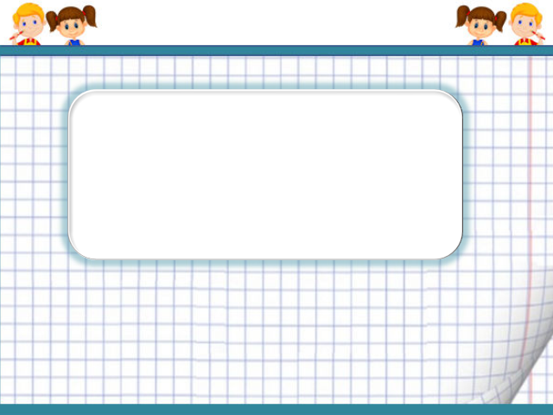
Меры стоимости.
Решение примеров и задач.
Дунденкова Н.Н.,
учитель начальных классов,
КГКСКОУ СКШИ 5 8 , г. Хабаровск

Slide 2


Работа с числовым рядом

Slide 3

Минутка чистописания

Slide 4
Что лишнее?
13 см 10 рублей
2 дм

Slide 5
Что лишнее?
Меры длины
Мера стоимости
13 см 10 рублей
2 дм

Slide 6
Тема урока – меры стоимости

Slide 7
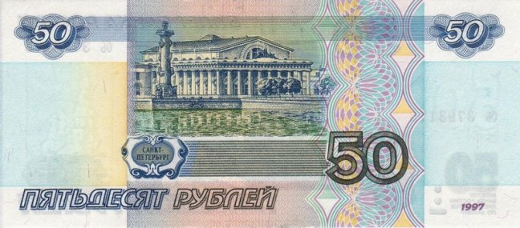
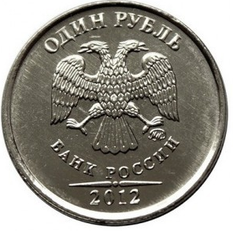
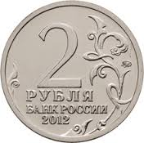
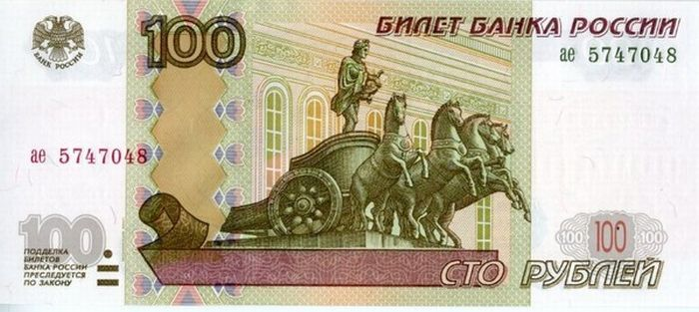
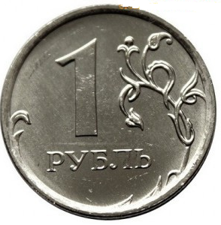
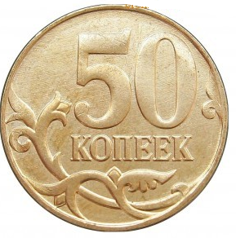
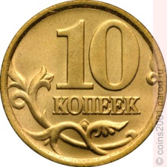
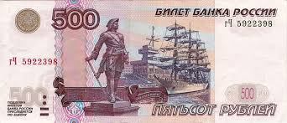
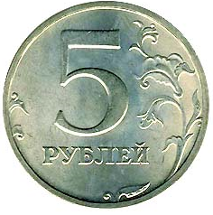
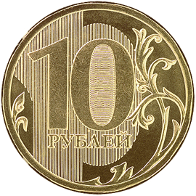
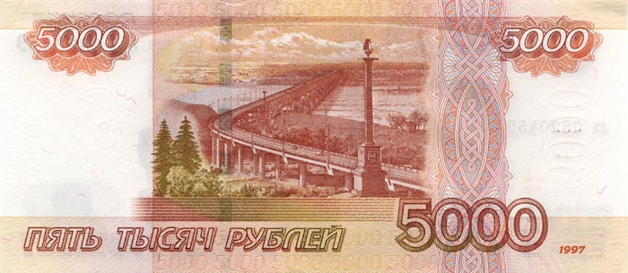
Деньги

Slide 8
=
1 рубль = 100 копеек

Slide 9
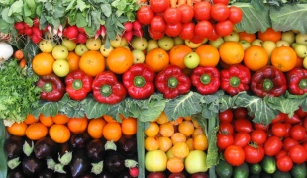
ОВОЩНОЙ
магазин

Slide 10
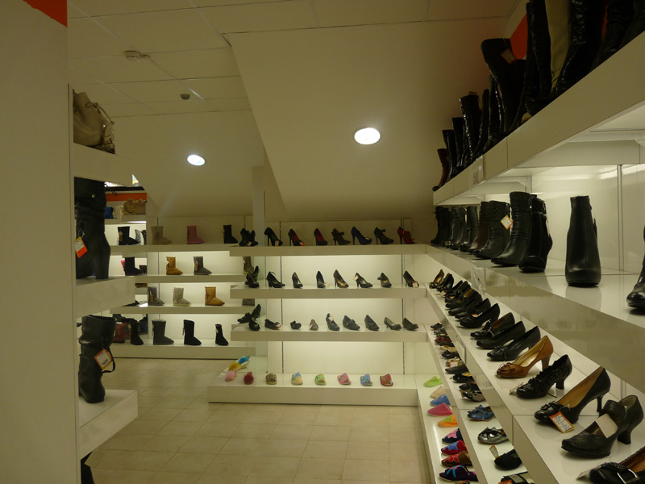
ОБУВНОЙ
магазин

Slide 11
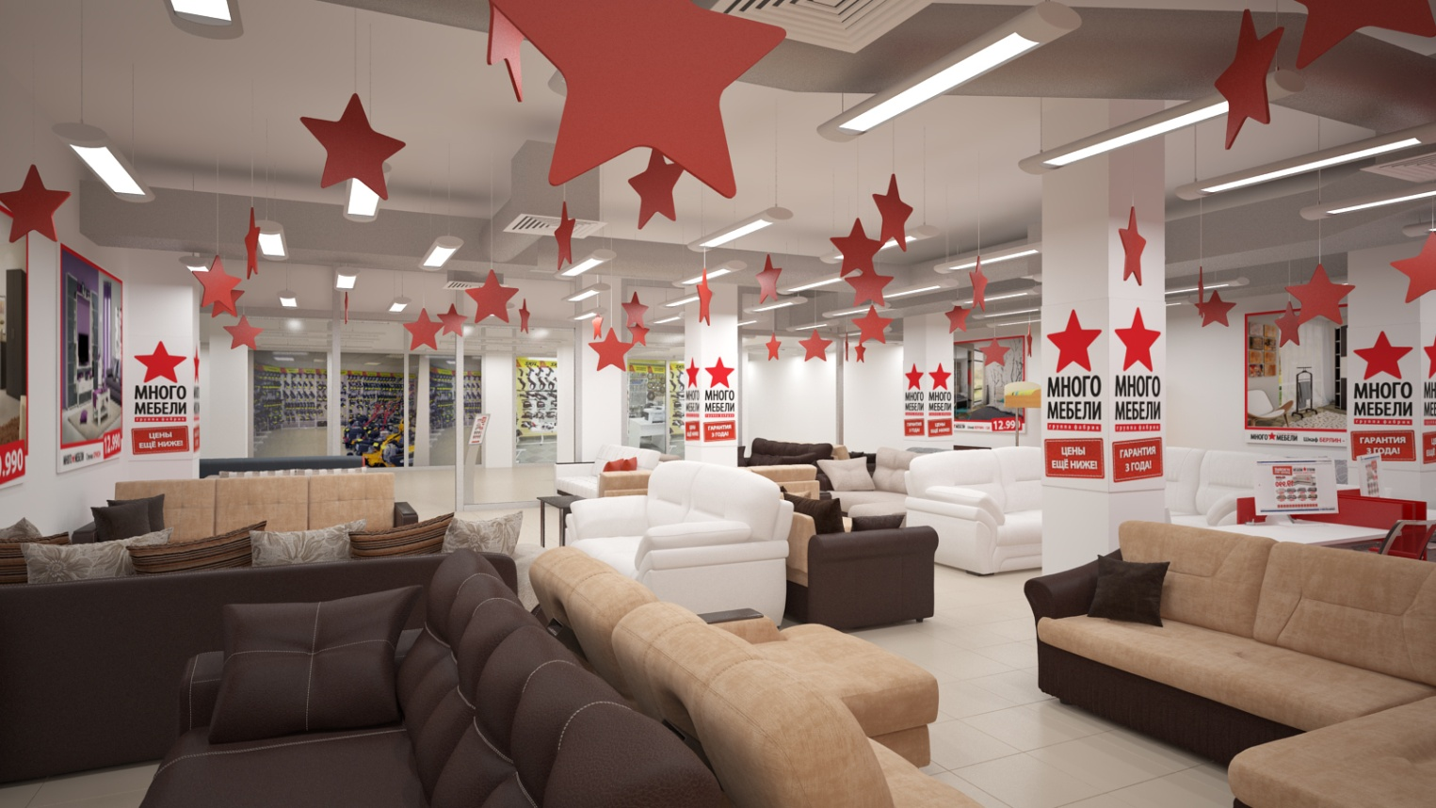
МЕБЕЛЬНЫЙ
магазин

Slide 12
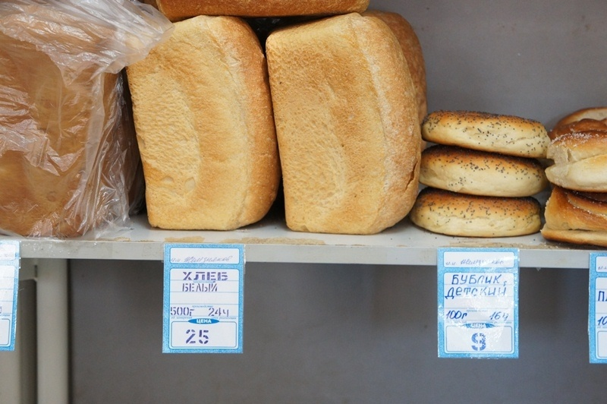
цена

Slide 13

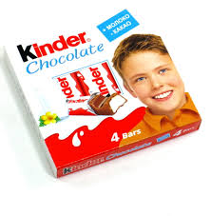

35 рублей
50 рублей
стоимость

Slide 14

сдача

Slide 15
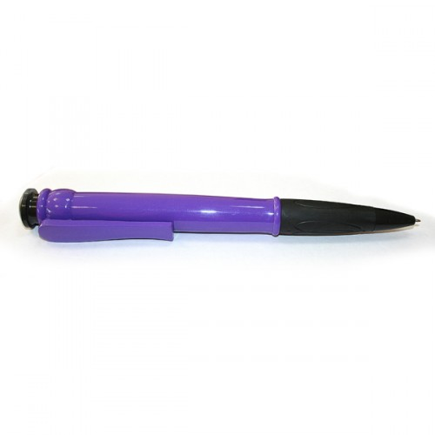
7 рублей

Slide 16
7 рублей

Slide 17

12 рублей

Slide 18
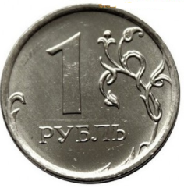
12 рублей

Slide 19
Задача
Условие
Вопрос
Решение
Ответ

Slide 21


Геометрический материал
Найди лишнее

Slide 22
Начерти отрезок 10 см

Slide 23
Домашнее задание

Slide 24


